Slide 1
RN DE USUÁRIA DE DROGAS
Workshop ALCON
Departamento Científico de Neonatologia e Aleitamento Materno SPDF
Carlos Zaconeta
18/11/2018
www.paulomargotto.com.br

Slide 2
OBJETIVOS
DISCUTIR AS CONSEQUENCIAS NEONATAIS DO USO DE COCAINA/CRACK PELA MÃE
ALERTAR OS PROFISSIONAIS DO ALCON EM RELAÇÃO AOS SINAIS DE INTOXICAÇÃO OU ABSTINENCIA NO RN
DISCUTIR A CONDUTA PERANTE NUTRIZES QUE USAM DROGAS LICITAS OU ILICITAS

Slide 3

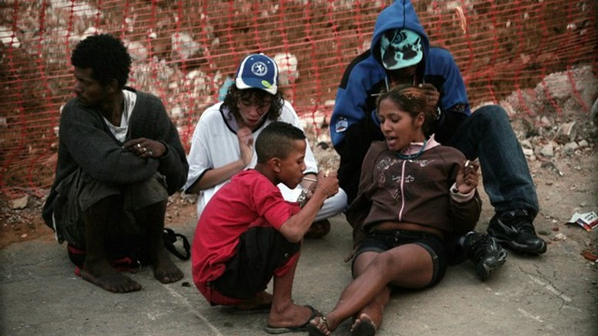

Slide 4


Slide 5
DIRETO AO PONTO
Caso Clinico N 1. RN no ALCON, 12 horas de vida , mãe C.S.R, 17 anos, moradora de rua . A ambulância do Corpo de bombeiros a trouxe da cracolândia para o hospital. Parto na ambulância.
Caso Clinico N 2. T.A.D , 22 anos, arquiteta, na hora da alta do ALCON refere que usa maconha ou cocaína esporadicamente e pergunta se deve usar formula para alimentar a filha.
Caso Clinico N 3. K.L.F, 40 anos, passadeira, tabagista (2 maços por dia), na hora da alta do ALCON solicita orientações.
Caso Clinico N 4. V.O.M , 36 anos, psicóloga. Na hora da alta do ALCON pergunta se poderá beber no casamento da irmã daqui a 4 semanas.

Slide 6
Caso clinico n 1
Mulheres devem ser fortemente desencorajadas a utilizarem drogas de abuso durante a gestação
Manter essa orientação após o parto pois as mesmas interferem no julgamento e nos cuidados de bebê.
Mães usuárias regulares de drogas de abuso ilícitas não devem amamentar seus filhos.
SBP. Documento cientifico N4 2017 dep Aleitamento Materno.

Slide 7
CASO CLINICO Nº1
Cocaína e crack são rapidamente difusíveis através da placenta e atingem o feto/RN.
As concentrações de cocaína/crack no leite materno são aproximadamente 20 vezes superiores ao nível sérico materno.
A cocaína/crack , são excretados no leite materno em quantidades suficientes para causar intoxicação.
Acta Pediatr Port 2013;44(2):71-3

Slide 8
CASO CLINICO Nº1
PERANTE UMA MÃE USUARIA DE DROGAS NA SP OU ALCON EU TENHO 4 POSSIBILIDADES.
O FETO ENTROU EM CONTATO COM COCAINA/CRACK NA GESTAÇÃO E FICOU MALFORMADO.
O FETO ENTROU EM CONTATO COM COCAINA/CRACK NA GRAVIDEZ MAS O RN ESTÁ BEM.
O RN ESTÁ SOB EFEITO DE CRACK OU COCAINA NO MOMENTO.
O RN ESTÁ COM SINDROME DE ABSTINENCIA

Slide 9
Efeitos congênitos DA COCAINA/CRACK sobre o rn
Malformações cerebrais ( microcefalia inclusive), cardiovasculares, renais e atresias do aparelho digestivo .
RCIU.
HIV, SIFILIS, HEPATITE B, C.

Slide 10
Caso clinico nº1
SINAIS DE INTOXICAÇÃO/ ABSTINENCIA:
  HIPERATIVIDADE
  CHORO AGUDO INCONSOLÁVEL
  HIPERTONIA
  TREMORES
  CONVULSÕES
  TAQUIPNEIA
  APNÉIA
  DIARRÉIA
  VÔMITOS
  PELE RENDILHADA
  SUDORESE

Slide 11
SINAIS E SINTOMAS DE INTOXICAÇÃO, DIMINUEM COM A ELIMINAÇÃO DA DROGA DO ORGANISMO
SINAIS E SINTOMAS DE ABSTINENCIA, AUMENTAM COM A ELIMINAÇÕE DA DROGA DO ORGANISMO
A ABSTINENCIA APARECEM ENTRE O SEGUNDO E O TERCEIRO DIA DE VIDA
NA DÚVIDA, O TESTE DE TRIAGEM DE COCAÍNA EM URINA É ALTAMENTE SENSÍVEL E ESPECIFICO NO BEBÊ.
ABSTINENCIA E INTOXICAÇÃO SÃO SEMPRE DIAGNÓSTICO DE EXCLUSÃO
  Hipoglicemia, hipocalcemia, sepse, hipertireoidismo neonatal.
PEDIATRICS Volume 129, Number 2, February 2012

Slide 12
PARA DIAGNOSTICAR E ACOMPANHAR A SINDROME DE ABSTINENCIA NEONATAL PODEM SER EMPREGADOS O SCORE DE FINNEGAN (>7PONTOS) OU O SCORE DE LIPSITZ (> 4 PONTOS)
PEDIATRICS Volume 129, Number 2, February 2012

Slide 13
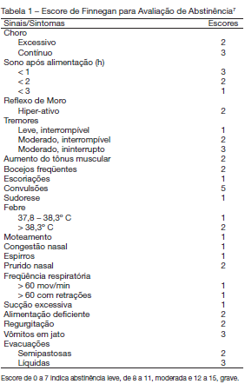
Molon M., Piva J. Karcher P., Baldissera T. RBTI - Vol. 19 Nº 3, Julho-Setembro, 2007

Slide 14
Tratamento da síndrome de abstinência e intoxicação
TRATAMENTO NÃO FARMACOLÓGICO: AMBIENTE CALMO, POUCO BARULHO E POUCA LUZ, ALIMENTAÇÃO FREQUENTE, EVITAR HIPO OU HIPERTERMIA
TRATAMENTO FARMACOLÓGICO:
FENOBARBITAL 5-10 MGR/K ATAQUE E MANUTENÇÃO DE 5 MGR/K/DIA.

Slide 15

NASCEU AGORA, DEVO SUSPENDER O ALEITAMENTO? E NO PRIMEIRO DIA?
NÃO!!
TAL VEZ ESSE SEJA O PONTO DE VIRADA NA HISTÓRIA DA MÃE... E DO RN!

Slide 16
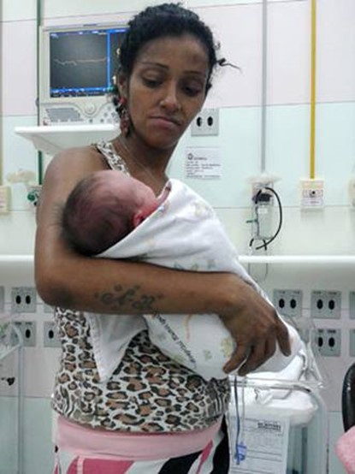



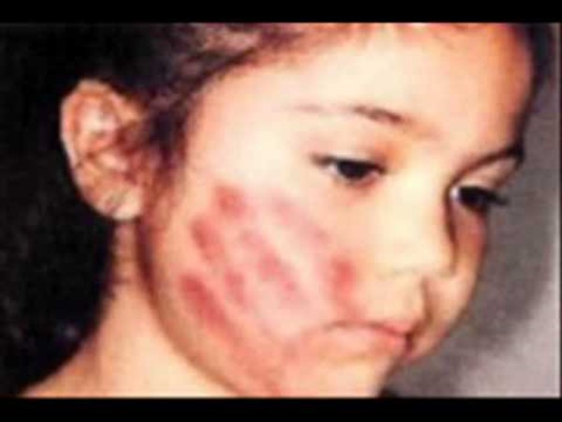

Slide 17
EVITAR ALTA PRECOCE
SE A MÃE SE COMPROMETER A AMAENTAR PODE TENTAR APENAS SOB ESTRITO ACOMPAHAMENTO DE SERVIÇO SOCIAL E EQUIPE DE RECUPERAÇÃO DE USUÁRIOS
O TEMPO DE INTERNAÇÃO DO RN DEPENDE DE SINTOMAS DE INTOXICAÇÃO OU DE ABSTINENCIA, DE CO-MORBIDADES E DE FATORE SOCIAIS.

Slide 18
CASOs CLINICO Nº2 e Nº4
DROGAS | PERIODO DE INTERRUPÇÃO DA AMAMENTAÇÃO
ALCOOL | 2 HORAS PARA CADA DRINK * INGERIDO
MACONHA | 24 HORAS
COCAINA E CRACK | 24 HORAS
HEROINA E MORFINA | 24 HORAS
LSD | 48 HORAS
1 DRINK : Cerveja 340 ml, vinho 142 ml , destilados 42 ml.
Adaptado de Hall 2005

Slide 19
Caso clinico nº3
MULHERES TABAGISTAS PODEM AMAMENTAR OS FILHOS.
A EXPOSIÇÃO PASSIVA A TABACO REPERCUTE MAIS NOS BEBES QUE RECEBEM FORMULA EM COMPARAÇÃO COM AQUELES QUE MAMAN AO SEIO
O TRATAMENTO COM CHICLETES OU ADHESIVOS DE NICOTINA NÃO CONTRAINDICAM A AMAENTAÇÃO.

Slide 20
Direto ao ponto
NO PRIMEIRO DIA NÃO PRECISA EVITAR O CONTATO PELE A PELE E SEIO A MENOS QUE A MÃE TENHA SINAIS EVIDENTES DE INTOXICAÇÃO.
ATENTAR PARA SINAIS DE INTOXICAÇÃO/ABSTINENCIA NO RN
EVITAR ALTA PRECOCE
USUÁRIAS PERMANENTES NÃO DEVEM AMAMENTAR A MENOS QUE ESTEJAM ACOMPANHADAS POR EQUIPE DE TRATAMENTO DE USO DE DROGAS.

Slide 21

Nota do Editor do site, Dr. Paulo R. Margotto. Consultem também!
Síndrome de Abstinência Neonatal
Paulo R. Margotto, Sergio Henrique Veiga. Capítulo do livro Assistência ao Recém-Nascido, 4a Edição, 2019 (no prelo).
CLÍNICA: Síndrome de Abstinência (SAN)
Dois terços dos RN de mães usuárias de drogas desenvolverão sinais de abstinência neonatal. A manifestação ocorre entre o 3º e o 5º dia após a última dose de droga utilizada pela mãe.
-hipervigilância, hiperatividade e sucção exacerbada, com tremores e choro agudo
-70% das manifestações são do sistema nervoso central: hipertonia, tremores, hiperreflexia, irritabilidade e inquietação, choro agudo, distúrbio do sono, convulsões (sinal maligno raro, assim como hiperpirexia).
-Cinquenta por cento das manifestações são do trato respiratório e gastrointestinal: taquipnéia, crises de apnéia, diarréia, vômitos, regurgitação, deglutição deficiente.
-manifestações do sistema nervoso autônomo (sudorese, coriza, obstrução nasal, hipotermia, pele mosqueada), além de comportamento anormal.
A exposição à cocaína simultaneamente com a nicotina pode potencializar a expressão clínica da SAN.
A SAN é um diagnóstico de exclusão. Considerar antes a possibilidade de hipoglicemia hipocalcemia, hipomagnesemia, hipertireoidismo, hemorragia intracraniana, asfixia perinatal, hipoglicemia, hipocalcemia, sepse, hiperviscosidade ou estados de hipoxia ou insuficiência respiratória.

